Slide 1
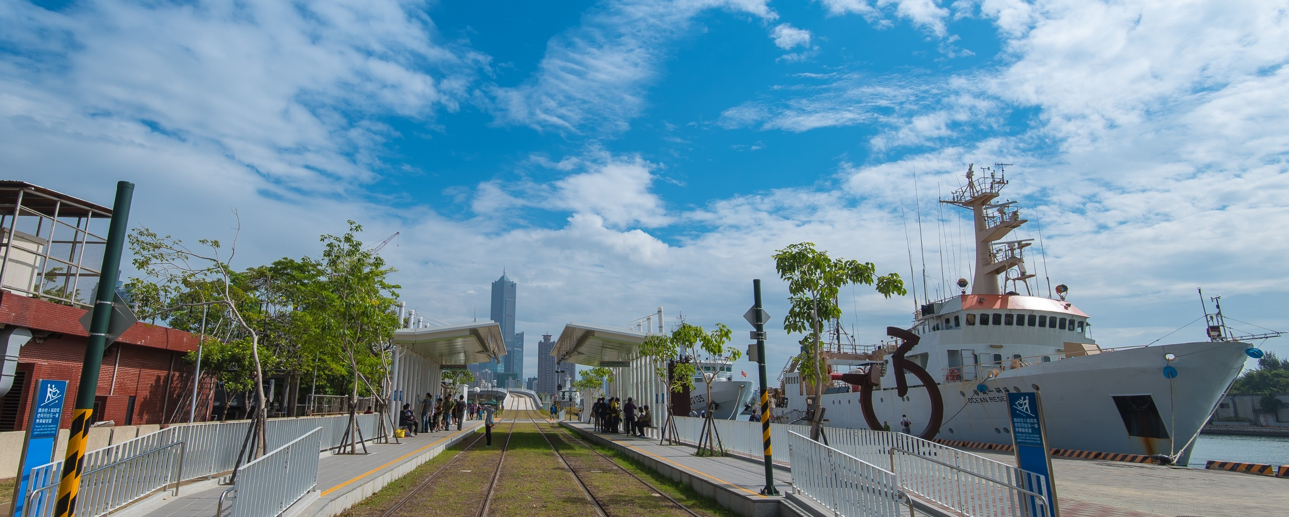
奇
景
光
電
股
份
有
限
公
司
職缺：H_系統軟韌體設計工程師
個人簡歷
應徵人：吳國銓

Slide 2
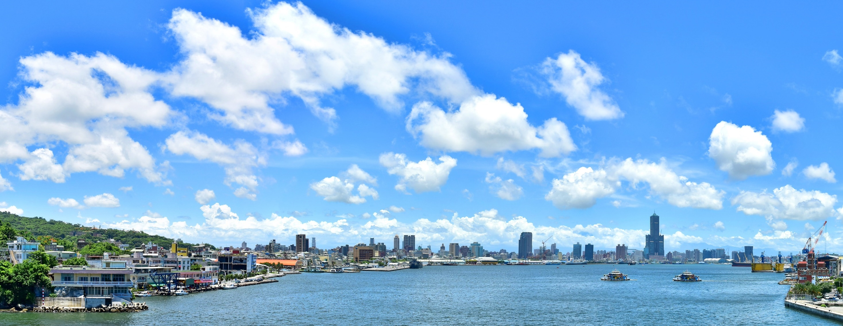
目 錄
壹
貳
參
肆
伍
陸
個人基本資料
近期工作實績
過去作品集
產學研經驗
其他事蹟
結 語

Slide 3
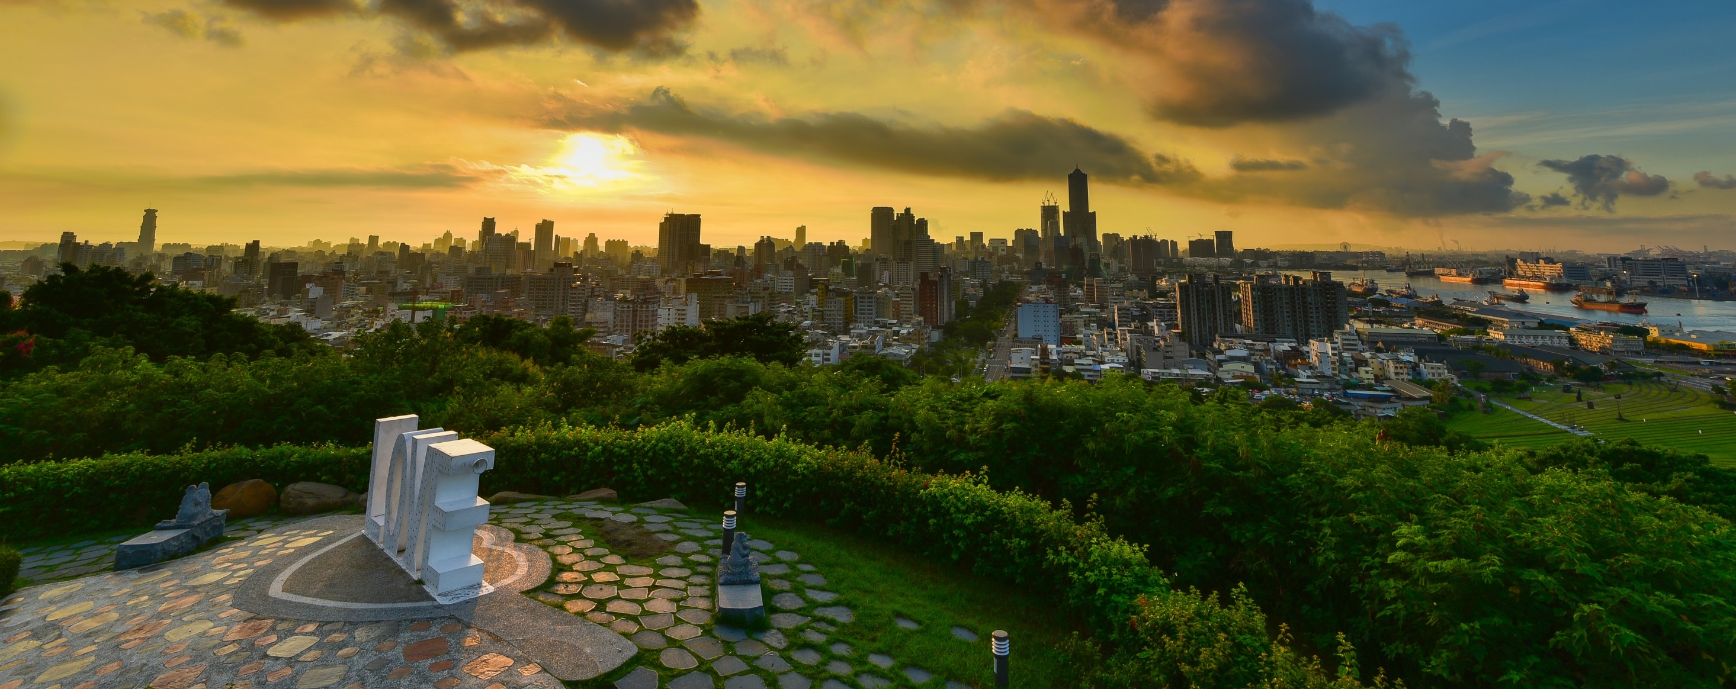
壹
個人基本資料

Slide 4


學歷
學士學位
碩士學位
博士學位
國立高雄應用科技大學
電子工程系
國立高雄應用科技大學
資訊工程系
國立高雄科技大學
電子工程系資工組
2004.09 ~ 2008.07
2008.09 ~ 2010.07
2010.09 ~ 2018.07

Slide 5









經歷
酷奇思數位園
有限公司
程式設計師
大仁科技大學
數位多媒體設計
兼任講師
敦捷光電
指紋演算法部
課長
2010
2011
2015
2015
2015
2019
2020
高雄市三信家商
資訊研究社
社團老師
高雄市數位
產業發展協會
專案助理
稻江科技暨
管理學院
研習講師
Himax？！

Slide 6
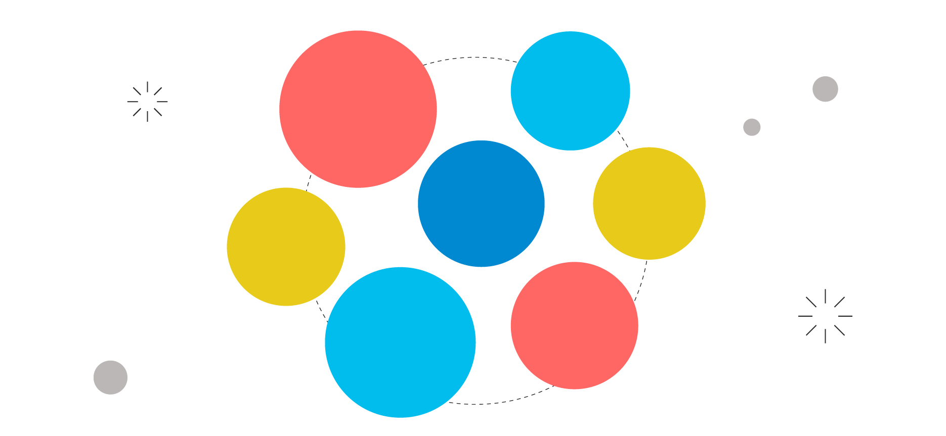
專長領域
指紋辨識
深度學習
機器學習
資料探勘
資料科學
生物資訊
影像處理
最佳化
演算法
生物醫學
資訊學

Slide 7
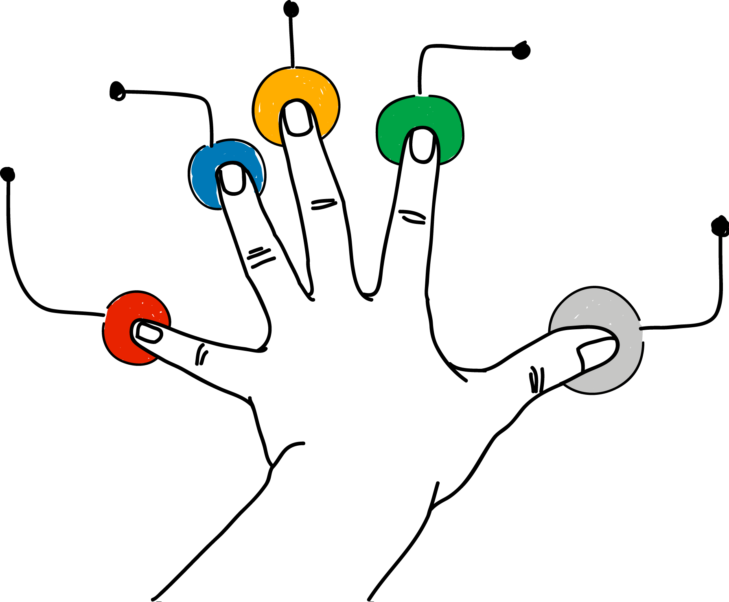
程式技能
JAVA
C / C++
Language
PHP / ASP.NET
PYTHON
HTML 5 / jQuery

Slide 8
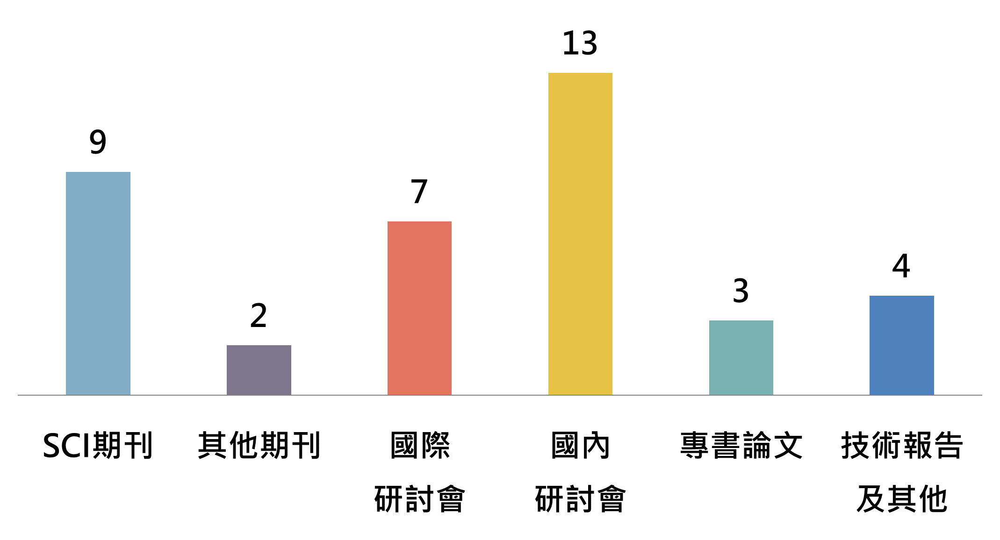
著作統計

Slide 9
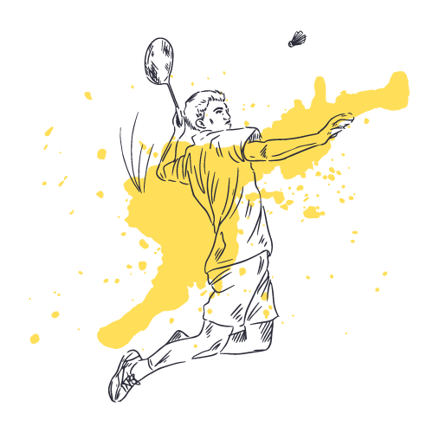
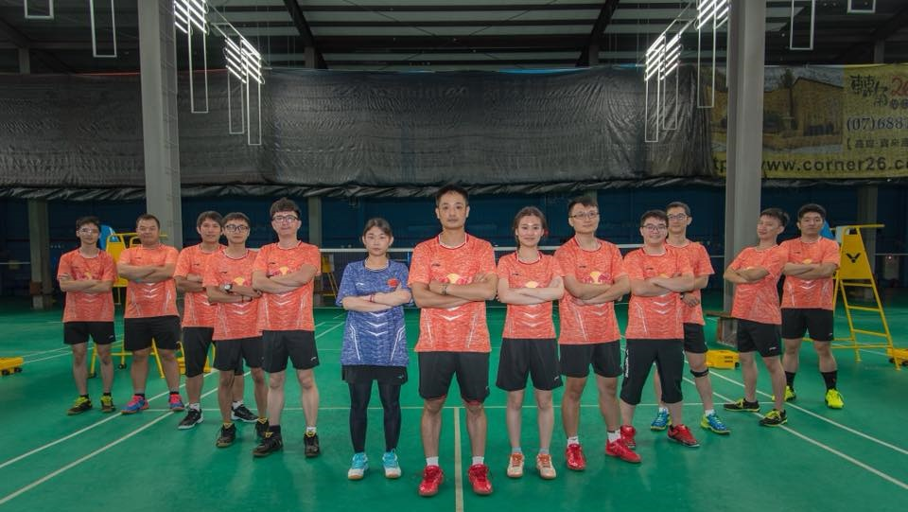
興趣
打羽球、看電影、聽音樂、下廚

Slide 10
SWOT自我檢視
具跨領域合作經驗
具實作技術能量
具高度研究開發熱忱
具良好簡報、溝通能力
非名校畢業
無大廠工作經驗
無國外留學經驗
積極改善劣勢
優勢
劣勢
眾多優秀競爭對手
年紀步入青壯年
威脅
機會
因人工智慧新興科技崛起快速崛起
智慧醫療商機大，台灣科技廠搶進
深度利用機會

Slide 11
貳
近期工作實績

Slide 12


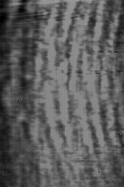
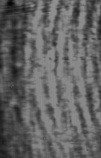
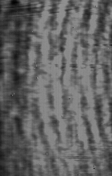
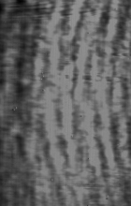
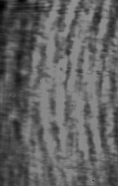
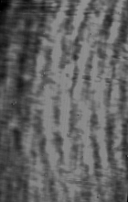
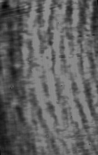
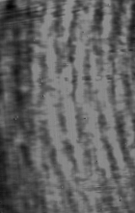
OPPO onFlux短程模擬分析計畫
持續進行各種影像處理、特徵萃取及影像辨識方法進行模擬分析
包含：前處理門鑑值、Haralick texture、One-class SVM等
北科夥伴
影像處理
特徵萃取
影像辨識
CLAHE
HOG
SVM
GOAL
YC Team
深度學習
深度學習
ROTATION
(Re-sampling)
敦捷
針對現有ISP方法、Re-sampling深度學習進行模擬分析

Slide 13
onFlux FP recognition
HOG + OC
訓練正樣本=30
訓練正樣本=300
Name | ACC | FAR | FRR
SVM | 68.69 | 0.77 | 85.84
LSVM | 67.03 | 4.07 | 84.56
IF | 56.72 | 65.09 | 4.33
GMM | 92.27 | 4.74 | 13.08
Name | ACC | FAR | FRR
SVM | 92.52 | 3.69 | 14.26
LSVM | 79.00 | 18.78 | 24.98
IF | 84.19 | 18.94 | 10.23
GMM | 91.99 | 3.85 | 15.44
SVM, Support vector machine
LSVM, Linear support vector machine
IF, Isotinic forest
GMM, Gaussian mixture models
測試樣本= 1017⁺ / 1816⁻
以目前的結果看來，單類別分類器是需要大量的訓練樣本，GMM除外 (需再深入研究)

Slide 14
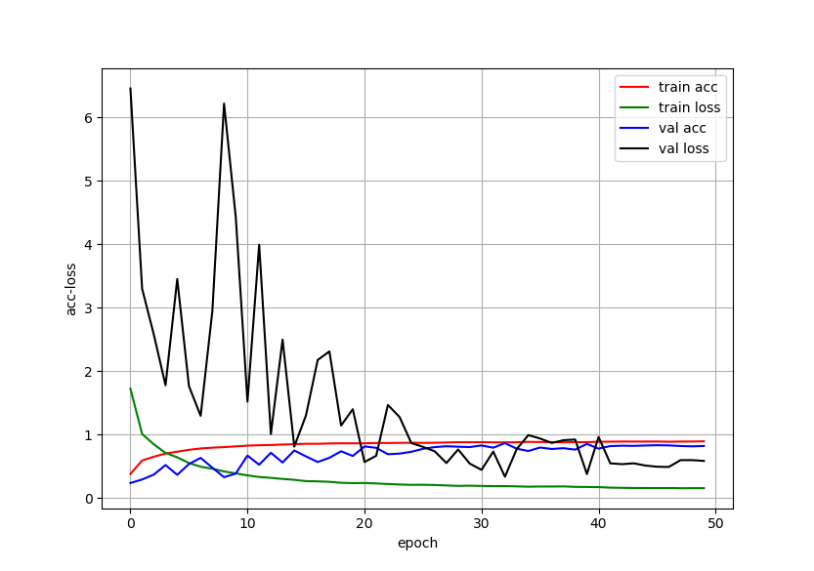
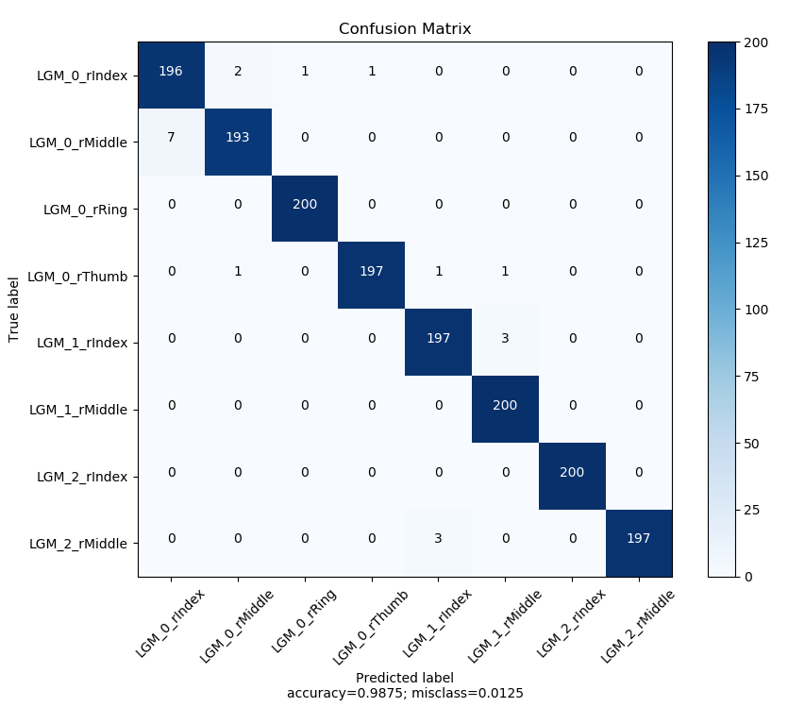
onFlux ResNet 模擬結果
channel_depths = [64, 128, 256, 512]
Training data: 14400 pics / 8 classes
Test data: 3600 pics / 8 classes

Slide 15
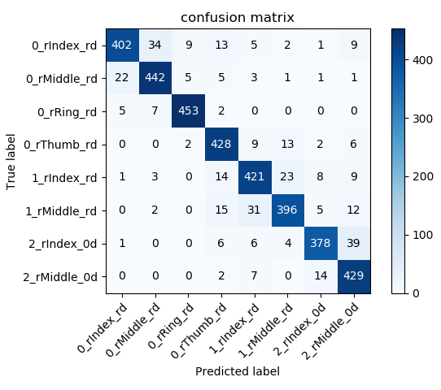
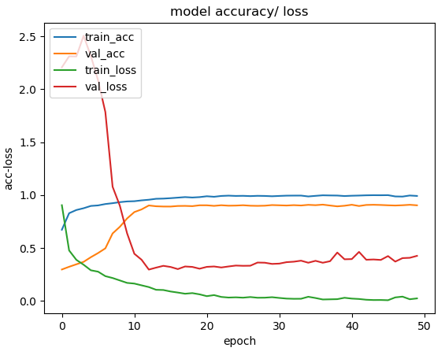
MobileNet
Total time: 316s
Epoch time: 5s/epoch
Train/val: 0.02 - 0.99/0.42 - 0.9(loss - acc)

Slide 16
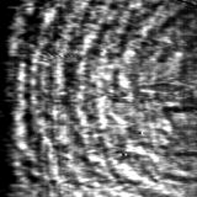

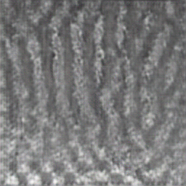
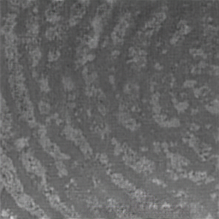

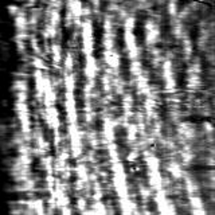

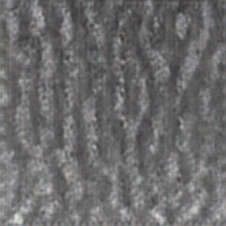
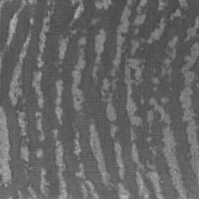

Conditional GAN
On Flux
Bare Die
100 epochs
500 epochs
900 epochs

Slide 17
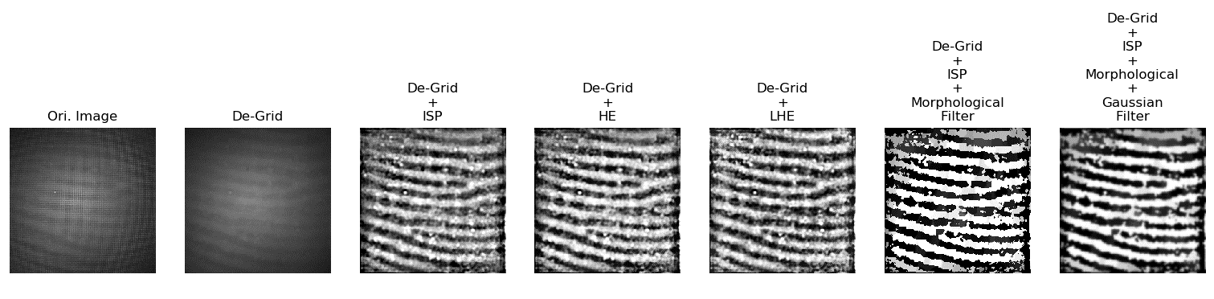
Lance type sensors
ISP (median filter / local shading correction / local contrast)
HE (histogram equalization)
LHE (local histogram equalization)

Slide 18


Matching algorithm
template
keypoint
matches
keypoint
verify
Genuine
template
keypoint
matches
keypoint
verify
Impostor
RANSAC解決
許多交叉線

Slide 19


目前執行的sensors跑庫結果
 | OURS |  |  | PB
 | FAR (%) | FRR (%) |  | FAR | FRR (%)
origin | 0.0005 | 17.94 |  | 1/50k | 27.38
Ned | 0.0017 | 10.23 |  | 1/50k | 14.91
Chuan (R1) | 0.0717 | 9.41 |  | - | -
Chuan (R1/R2) | 0.0002 | 6.96 |  | 1/50k | 15.27

Slide 20
參
過去作品集

Slide 21
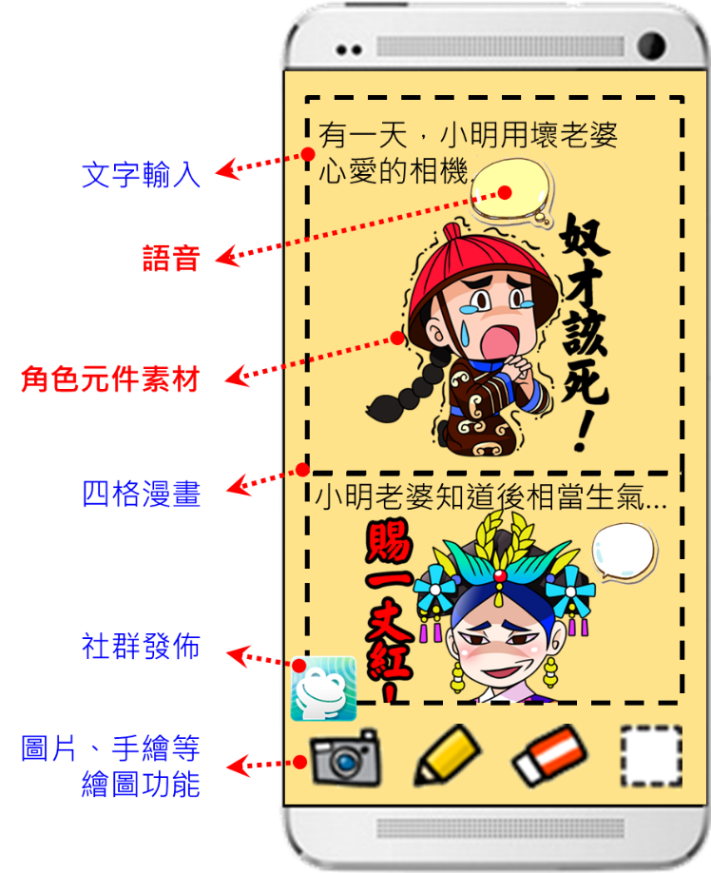
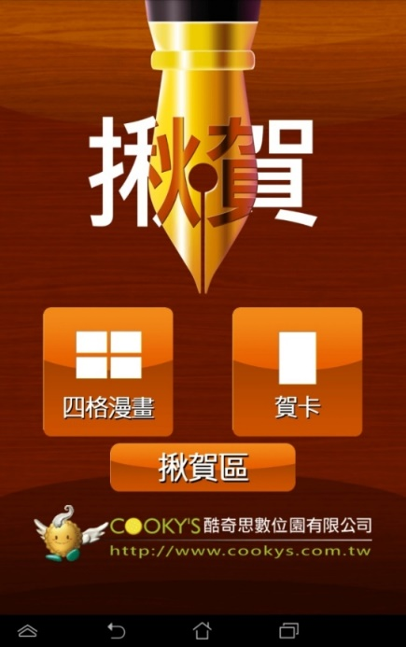
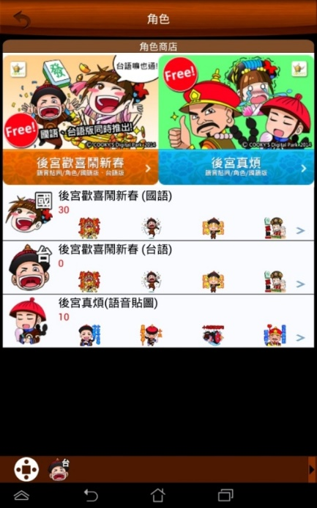
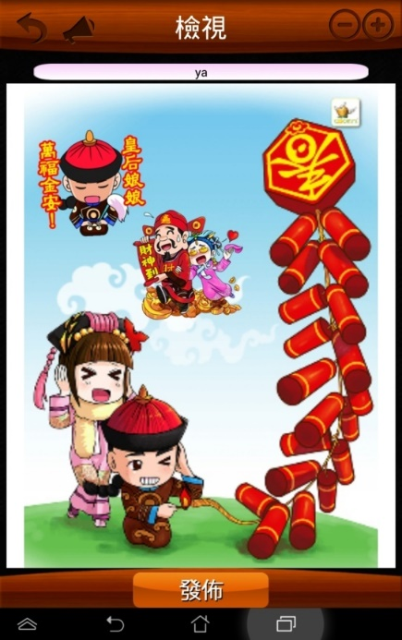
103年行動即時通訊連動加值應用娛樂APP開發計畫 / 程式設計師
工作項目：系統規劃與分析、資料庫設計、APP UI規劃與UX設計、伺服端開發

Slide 22
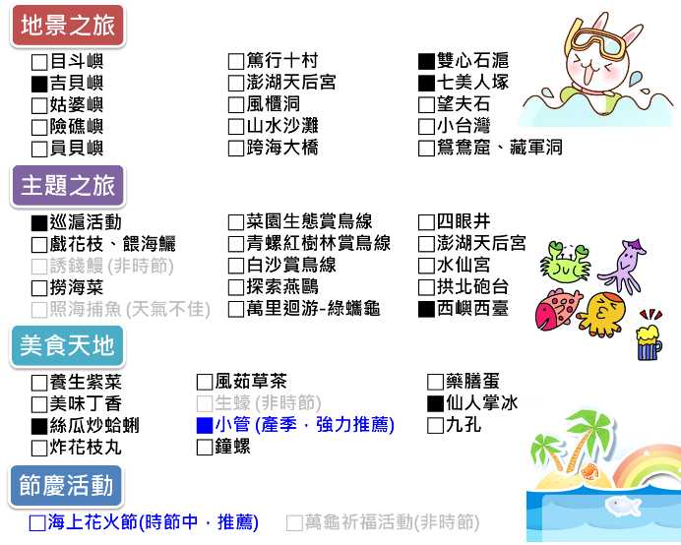
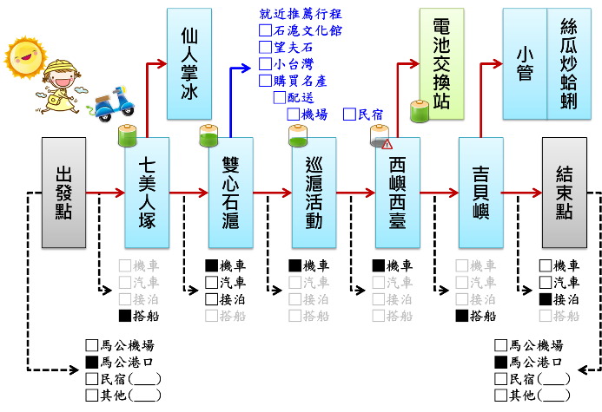
102-104年偉眾資訊科技有限公司委外開發案 / 程式設計師 (1/3)
工作項目：
TSP最佳路徑演算法設計與開發
智慧綠能最佳化文化旅遊排程系統模組系統開發
國際虛擬導遊AR互動系統模組規劃
在地景點AR互動系統模組規劃
特色民宿AR互動系統模組規劃
特色商店AR互動系統模組規劃
系統整合測試 (WEB端與APP端)
除錯修正

Slide 23
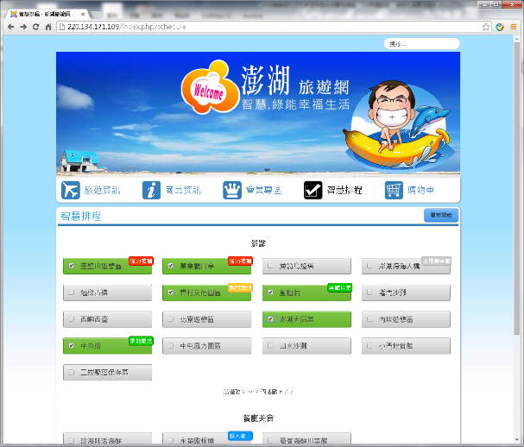
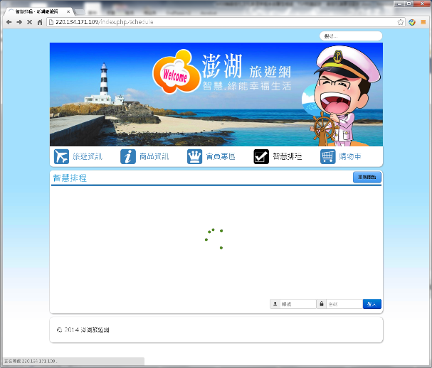
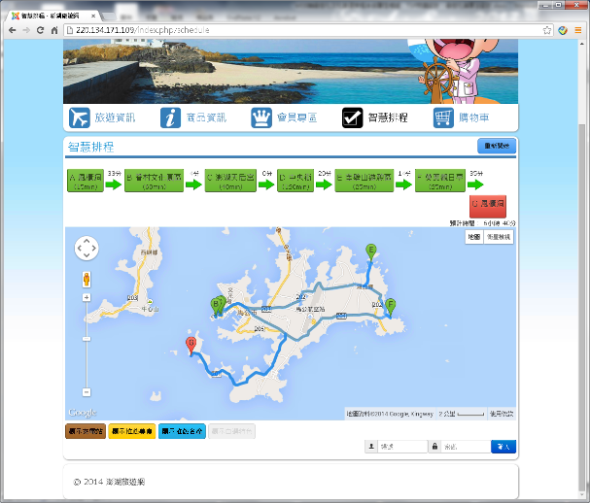
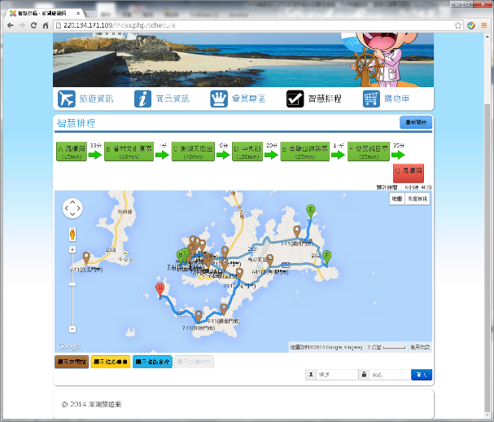
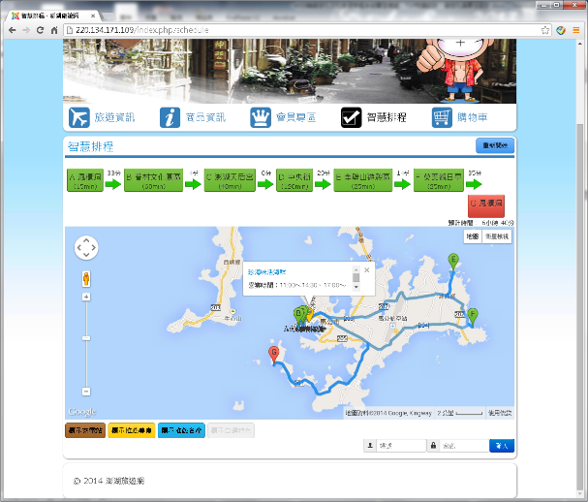
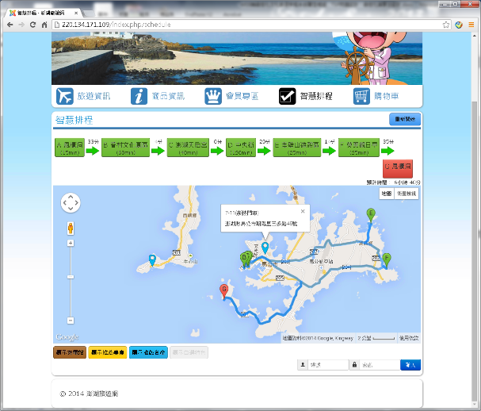
102-104年偉眾資訊科技有限公司委外開發案 / 程式設計師 (2/3)
1. 排程選單(分為景點、餐廳美食等)
2. TSP最佳化演算中畫面
3. TSP計算後行程(結合GOOGLE MAP)
4. 顯示充電站資訊
5. 顯示推薦美食
6. 顯示推薦名產

Slide 24
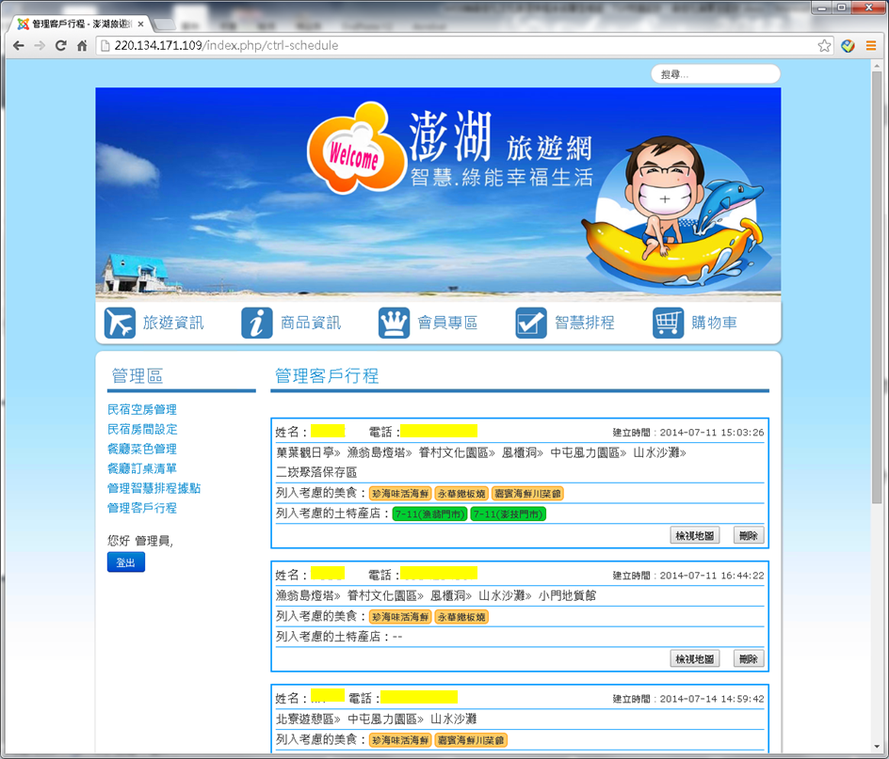
102-104年偉眾資訊科技有限公司委外開發案 / 程式設計師 (3/3)
7. 行程規劃完成後，登入會員後送出，可將行程資料儲存起來，並寄發email給管理者，由管理者主動接洽並進行一條龍服務

Slide 25
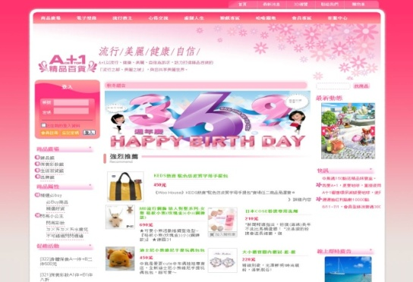
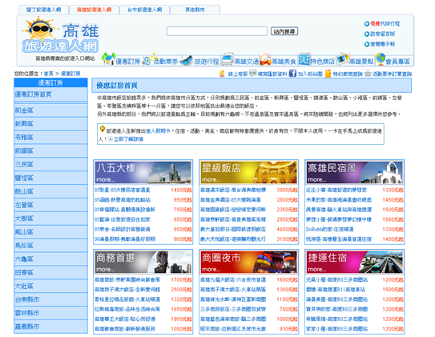
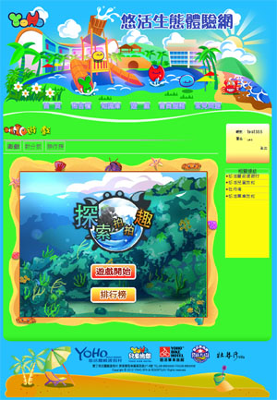
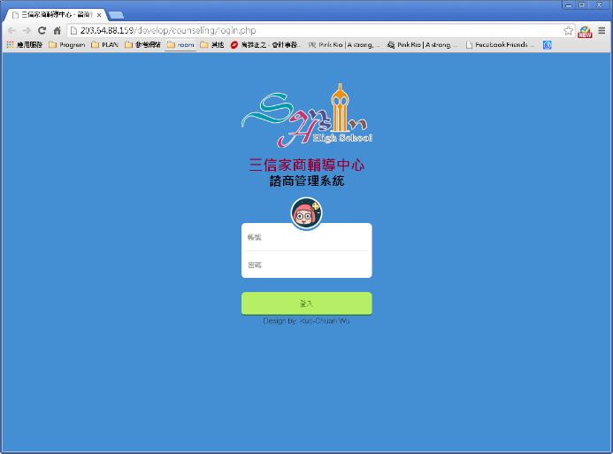
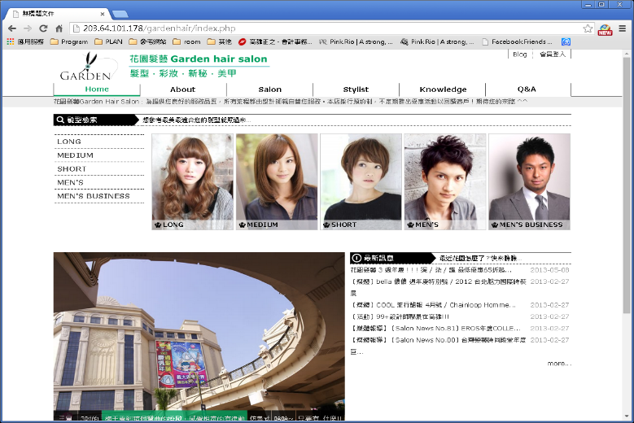
其他網頁相關 (1/2)
精品連鎖百貨公司的網路商城
旅遊達人網訂票平台
台灣悠活渡假村生態休閒平台建置
高雄市三信家商諮商輔導管理系統
高雄花園髮藝網站

Slide 26
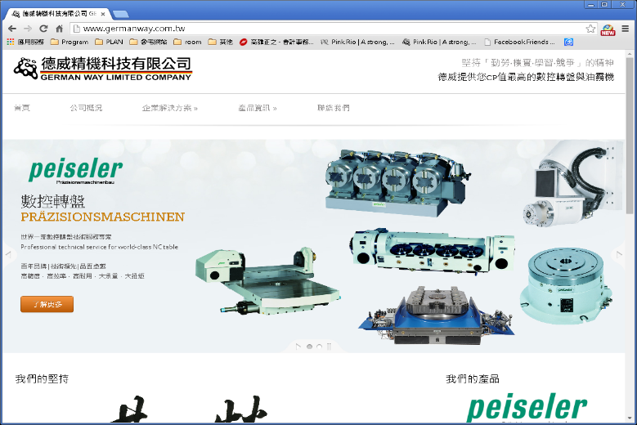
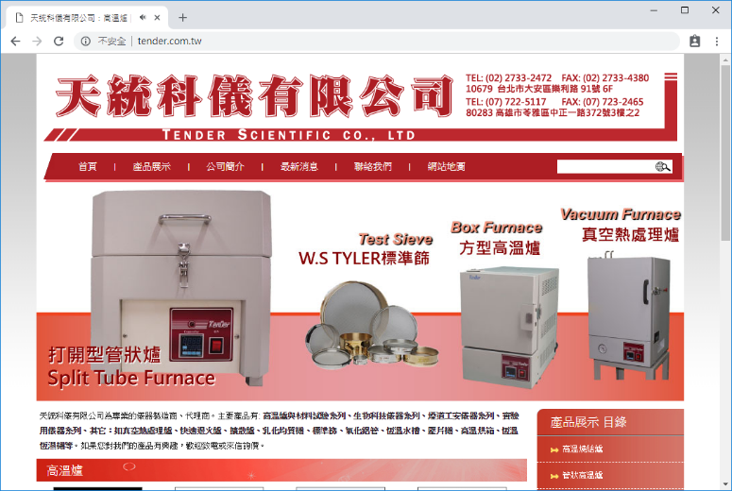
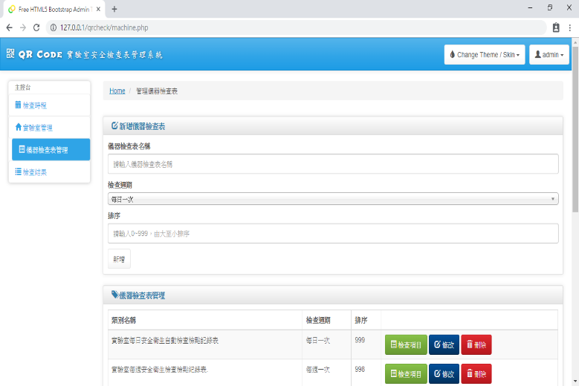
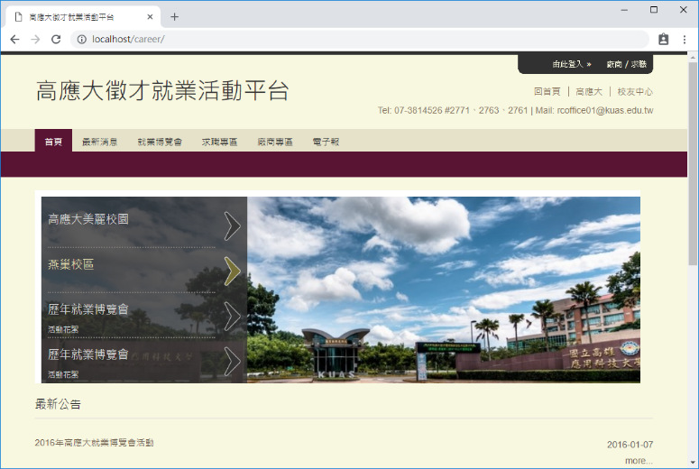
其他網頁相關 (2/2)
德威精機科技有限公司網站
天統科儀有限公司網站
國立高雄應用科技大學QR CODE
實驗室安全檢查表管理系統
國立高雄應用科技大學
徵才就業活動平台 (人才資料庫管理)

Slide 27
肆
產學研經驗

Slide 28
曾參與研究計畫
行政院國家科學委員會專題研究計畫
建構藥物-基因分析平台植基於疾病關聯性基因之SNP相互作用網路 (計畫期間：10308~10607)
工作內容： 整合藥物相關資料庫、相關資料處理工具開發、整合系統、建構Drug- Gene分析系統平台及協助撰寫論文
建構新穎的原核生物操作組預測方法及分析平台 (計畫期間：10008~10207)
工作內容：演算法設計、演算法參數調整、程式技術指導及論文撰寫
tRNA分子序列辨識及其二級結構預測與系統開發之研究 (計畫期間：10008~10307)
工作內容：演算法設計、演算法參數調整、程式技術指導及論文撰寫
行政院國家科學委員會補助產學合作研究計畫
建構2D點陣圖式HP模組蛋白質結構預測系統 (計畫期間：10306~10405)
工作內容：演算法設計、系統規劃、系統設計、WEB Server建置、資料庫建置、伺服器管理及論文撰寫
建構完整粒線體基因組之引子設計系統 (計畫期間：10206~10305)
工作內容：演算法設計、系統規劃及論文撰寫。
基於粒子最佳化方法之PCR-RFLP引子設計及系統開發 (計畫期間：9911~10010)
工作內容：演算法設計、系統規劃、系統設計、WEB Server建置、資料庫建置、伺服器管理及論文撰寫

Slide 29
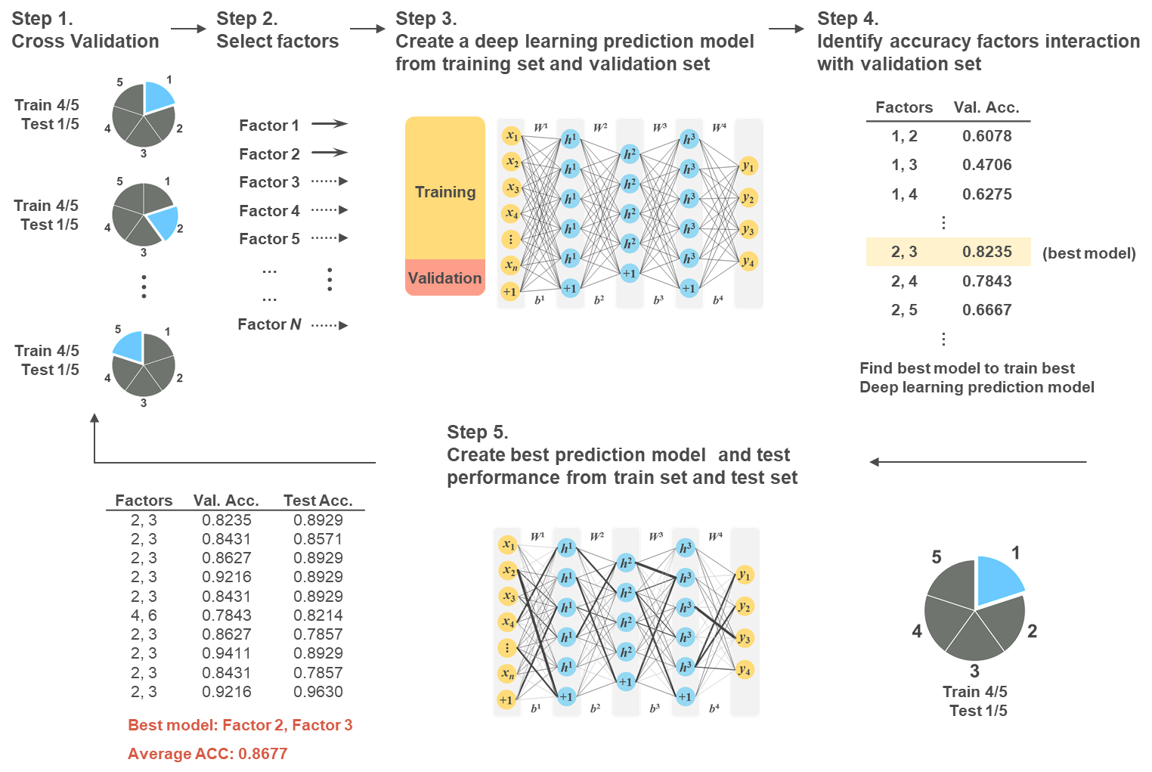
博士論文 (1/8)
Deep learning for Dialysis Hypotension Prediction

Slide 30
博士論文 (2/8)
Summary of results for multifactor interacting
Num. of factors | Best model | ACC (%) |  |  | TPR (%) |  |  | PPV (%) |  |  | MCC
2 | A-D | 63.24 | ± | 1.18 | 91.54 | ± | 2.61 | 64.48 | ± | 0.70 | 0.13 | ± | 0.04
3 | C-D-H | 62.35 | ± | 1.96 | 87.55 | ± | 3.02 | 64.71 | ± | 1.30 | 0.11 | ± | 0.06
4 | D-E-F-G | 64.97 | ± | 0.94 | 87.97 | ± | 2.73 | 66.74 | ± | 0.98 | 0.19 | ± | 0.03
5 | B-D-E-F-G | 63.72 | ± | 1.32 | 85.15 | ± | 2.79 | 66.39 | ± | 1.06 | 0.17 | ± | 0.04
6 | B-D-E-F-G | 63.41 | ± | 1.27 | 83.98 | ± | 2.66 | 66.43 | ± | 1.08 | 0.16 | ± | 0.04
7 | A-B-C-E-F-G-H | 62.96 | ± | 2.00 | 80.96 | ± | 3.51 | 66.82 | ± | 1.20 | 0.16 | ± | 0.04
A, age; B, BMD, C, Gender, D, comorbidity of hypertension; E, ultrafiltration coefficient; F, ultrafiltration amount; G, ultrafiltration rate; H, Ca; ACC, accuracy; TPR, true positive rate; PPV, positive predictive value; MCC, Matthews correlation coefficient.

Slide 31



博士論文 (3/8)
Cumulative risk effect based on interaction model (1/2)

Slide 32


博士論文 (4/8)
Cumulative risk effect based on interaction model (2/2)

Slide 33

博士論文 (5/8)
DeepBarcode for DNA barcodes species classification

Slide 34
博士論文 (6/8)
Experiment of performance comparison on simulation data
Method | Dataset
 | Ne1000 | Ne10000 | Ne50000 | Average
DeepBarcode | 96.74±1.67 | 96.57±1.16 | 94.21±1.27 | 95.84±1.37
RF | 96.65±1.64 | 96.42±1.03 | 93.25±1.48 | 95.44±1.38
SVM | 96.33±1.92 | 96.09±1.49 | 93.60±1.58 | 95.34±1.66
KNN | 96.66±1.70 | 95.75±1.39 | 90.91±1.71 | 94.44±1.60
DT | 95.99±1.65 | 94.93±1.55 | 91.24±1.88 | 94.05±1.69
NB | 96.31±1.86 | 95.70±1.26 | 88.15±2.13 | 93.39±1.75
MLP | 94.72±2.65 | 92.95±2.34 | 86.89±2.50 | 91.52±2.50

Slide 35
博士論文 (7/8)
Experiment of performance comparison on real-world data
Dataset | MLP | NB | DT | KNN | SVM | RF | DeepBarcode
Cypraeidae | 94.89 | 91.48 | 93.75 | 95.17 | 95.17 | 96.02 | 96.31
Drosophila | 99.14 | 99.14 | 97.41 | 99.14 | 99.14 | 99.14 | 99.14
Inga | 81.97 | 73.77 | 86.89 | 89.34 | 93.44 | 92.62 | 93.44
Bats | 99.31 | 97.92 | 95.83 | 95.14 | 99.31 | 98.61 | 99.31
Fishes | 98.20 | 97.30 | 96.40 | 97.30 | 100.00 | 100.00 | 100.00
Birds | 90.54 | 53.63 | 91.80 | 69.72 | 94.64 | 90.54 | 97.48
Average | 94.01 | 85.54 | 93.68 | 90.97 | 96.95 | 96.16 | 97.61
SD | 6.19 | 16.68 | 3.55 | 9.97 | 2.60 | 3.51 | 2.24

Slide 36






博士論文 (8/8)
Overfitting problem

Slide 37

伍
其他事蹟

Slide 38

附錄一、蛻變成長 開創新猷：楊正宏校長治校成果紀實

Slide 39

附錄二、102-105年發展典範科技大學計畫

Slide 40

附錄三、102-105年度技職校院南區區域教學資源中心計畫

Slide 41

附錄四、102-105年度科技大學及技術學院教學卓越計畫

Slide 42

附錄五、協助國立高雄科技大學校長遴選簡報

Slide 43

附錄六、協助國立高雄應用科技大學校長續任簡報

Slide 44

附錄七、協助國立高雄應用科技大學校長遴選簡報

Slide 45













跨域學習一條龍
天使基金
青創協同
工程團隊
開發團隊
創新育成
產業園區
產學鏈結
中央補助
高職技優生
焦點團隊
品檢團隊
國際育成
地方政府
銀創協助
其他創投
多元技優團隊
專業團隊
育成輔導
創意起飛
創業精神
外語
高雄科技大學
專訓
課輔
分享
適性發展
創新課程
跨域學習
團隊合作
創意商品化
創業
行銷教戰
職涯規劃
國內外競賽
就業
學習履歷
傑出校友
回饋
多面向
輔導機制
三創場域
報告演練
獎助學金
履歷健檢
社會責任
創客
基地
實作
工場
創客
基地
學校
企業
伴師
教師
業師
政府
公會
外師
導師
小老師
擇優篩選
培育養成
粹練進化
創業加值

Slide 46

陸
結語

Slide 47







善用科技
翻轉製程
Technology & Reversal
釐清定位
走出特色
厚植實力
創造價值
Orientation &
Characteristic
Strength & Value
Stay Hungry
Stay Foolish
探索真理
實踐使命
台灣觀點
全球視野
Truth & Mission
Taiwan & World

Slide 48


